Slide 1
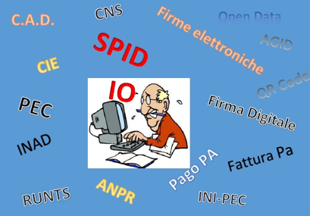
Società Cattolica di Mutuo Soccorso – Forno Operaio Agricolo - SPMS Popolare, di Orbassano
Le tante sigle che ci fanno impazzire, ma che ci stanno traghettando nel futuro che è già presente.
“Dovrebbero servire” per risparmiare tempo, code agli sportelli e rendere la vita più semplice.
Salvatore Morreale
Presidente SMS ‘Forno’
(ex responsabile Sistemi Informativi Comune di Rivalta)
Cosa sono? A cosa servono? Come si usano?
Mercoledì 28 gennaio 2026 ore 18,00
Sala Card. Martini, via Giolitti 6 - Orbassano

Slide 2
Ho un computer, ho fatto il corso….. e adesso ???
Cosa ci faccio ????
Panoramica non esaustiva sull’uso dei servizi digitali disponibili su internet in particolare quelli della pubblica amministrazione.
Per avere un servizio anche da casa a qualsiasi ora del giorno,
senza perdere tempo a fare code

Slide 3
Servizi istituzionali on-line del Comune di Orbassano
Albo pretorio Comune di Orbassano
l’equivalente Nazionale http://www.gazzettaufficiale.it/
Ricerca Atti (delibere e determine)
Storico Atti Orbassano
Per le leggi Nazionali http://www.normattiva.it/
Risultati elettorali https://www.comune.orbassano.to.it/it/page/elezioni-25
Ricerca tombe dei defunti presso il cimitero di Orbassano https://cimitero-orbassano.geo.pa.it/
vedere il consiglio comunale su you-tube.

Slide 4
Su internet normalmente cerco e trovo informazioni, notizie ecc.. Ma quando sono io che devo interagire, fornire dati, inoltrare una pratica……
Il problema principale è quello di farsi riconoscere.
Accedere alla casella di posta elettronica
  Prenotare libri in biblioteca servizio https://sbam.medialibrary.it/home/index.aspx
2R15 s....01
  Leggere la stampa nazionale ed internazionale https://sbam.medialibrary.it/home/index.aspx

Slide 5
  Maaaa !!!…..Quando utente/password non bastano più…
  Se avvio una pratica telematica, l’Ente deve essere sicuro che sia io e non un’altra persona ad avanzare la richiesta.
https://www.salutepiemonte.it/servizi/
  Pagare il ticket
  Cambiare il medico di base
  Ritirare esami radiologici
  prenotazione visite mediche specialistiche
  Vaucher Assegni di studio - libri scolastici - contributi Buono scuola
  Pagare una multa – Verificare/pagare Bollo Auto
  Se voglio cambiare residenza,
  Controllare il cedolino della pensione
  Serve un riconoscimento univoco e certo dell’interlocutore.

Slide 6
Ma chi decide quali sistemi utilizzare ?
L’evoluzione tecnologica.
La politica
Gli interessi economici.
(Quante tessere sanitarie ??
Quante nuove carte d’identità??)

Slide 7

Agenzia per l’Italia Digitale WW.AGID.GOV.IT
L'Agenzia per l'Italia Digitale (AgID) ha il compito di garantire la realizzazione degli obiettivi dell’Agenda digitale italiana (in coerenza con l’Agenda digitale europea) e contribuire alla diffusione dell'utilizzo delle tecnologie dell'informazione e della comunicazione, favorendo l'innovazione e la crescita economica.
Italia Login (Progetto di aiuto per Unica Identità digitale per tutti i servizi della Pubblica Amministrazione)
Sistema Pubblico di Identità Digitale (SPID)
Fascicolo sanitario.

Slide 8
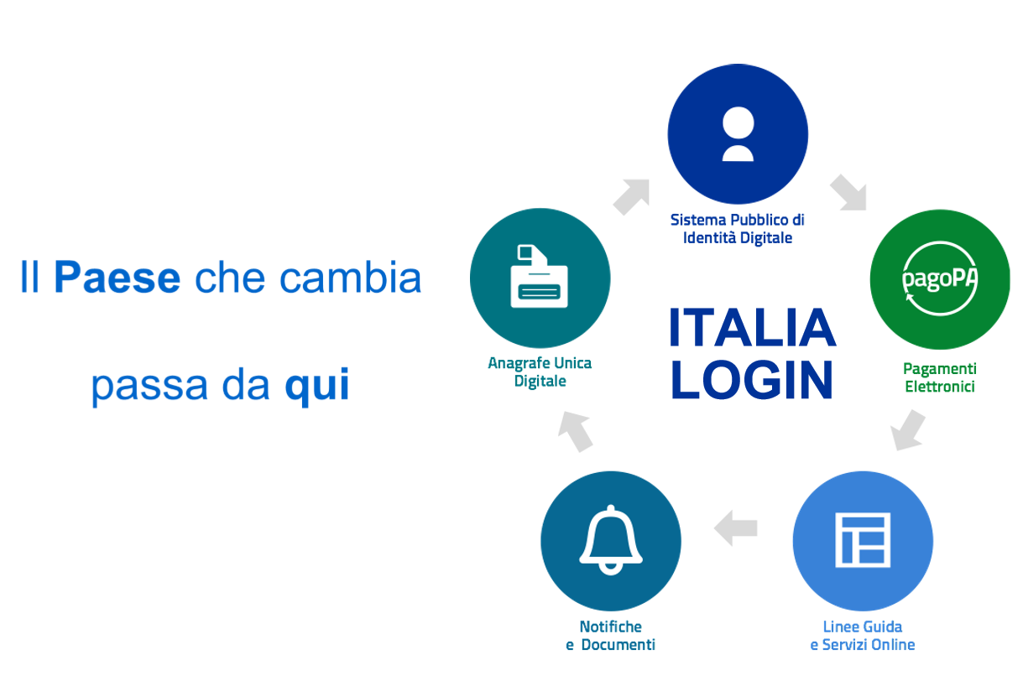

Slide 9
C.A.D. Codice Amministrazione Digitale
DPR 445/2000 documentazione amministrativa
Il Decreto Legislativo 7 marzo 2005, n. 82 - Il codice dell'amministrazione digitale (CAD) è una norma della Repubblica Italiana,
Esso costituisce un corpo organico di disposizioni che presiede all'uso dell'informatica come strumento privilegiato nei rapporti tra la pubblica amministrazione italiana e i cittadini dello Stato. (Wikipedia).
Modifiche apportate dal Decreto Legislativo 30 dicembre 2010, n. 235 - "Modifiche ed integrazioni al decreto legislativo 7 marzo 2005, n. 82, recante Codice dell'amministrazione digitale, a norma dell'articolo 33 della legge 18 giugno 2009, n. 69",
Ultime modifiche apportate dal Decreto Legislativo 6 ottobre 2016, n.179 e poi con il decreto legislativo 13 dicembre 2017 n. 217

Slide 10
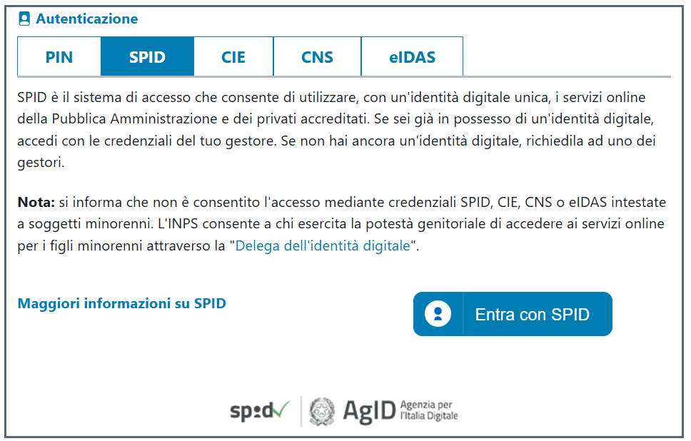
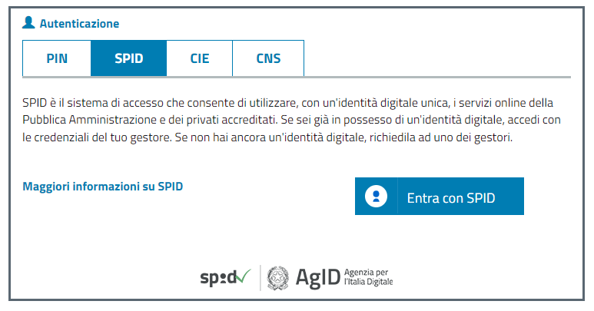
Metodi per farsi riconoscere
SPID - Sistema Pubblico di Identità Digitale
CIE Carta identità elettronica
CNS Carta Nazionale dei Servizi…

Slide 11
S.P.I.D.
Sistema Pubblico d’Identità Digitale
Con il Sistema Pubblico di Identità Digitale accedi in un click ai servizi online della Pubblica Amministrazione e dei privati aderenti, ogni volta che su un sito o un'app trovi il pulsante “Entra con SPID”.

Slide 12
Sei hai compiuto 18 anni puoi attivare SPID, avendo con te un documento di riconoscimento italiano in corso di validità.
1 Prepara
• un documento di riconoscimento italiano
• la tessera sanitaria o il tuo codice fiscale
• un indirizzo email e un numero di cellulare
2 Accedi al sito di uno dei gestori di identità digitale (Identity Provider) riconosciuti e vigilati da AgID.
3 Procedi all’attivazione
• registrati (utente e password)
• effettua il riconoscimento

Slide 13
4 Modalità di riconoscimento
• di persona
• via webcam
• audio-video con bonifico
• CIE, CNS o firma digitale
5 Le differenze tra i livelli di sicurezza
livello 1, permette l’accesso con nome utente e password;
livello 2, permette l’accesso con le credenziali SPID di livello 1 e la generazione di un codice temporaneo di accesso OTP (one time password) o l’uso di un’APP fruibile da smartphone o tablet;
livello 3, permette l’accesso con le credenziali SPID e l’utilizzo di ulteriori soluzioni di sicurezza e di eventuali dispositivi fisici (es. smart card) che vengono erogati dal gestore dell’identità.
6 Installa l’app PosteID (se usi Poste) entra nell’app e inventati un PIN di 6 cifre.
Gestori di identità digitale

Slide 14
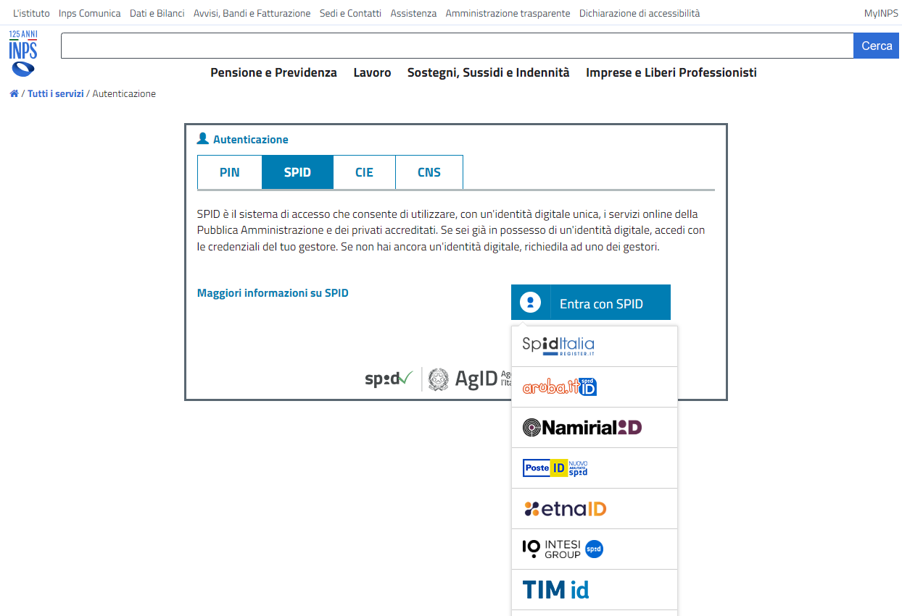

Slide 15
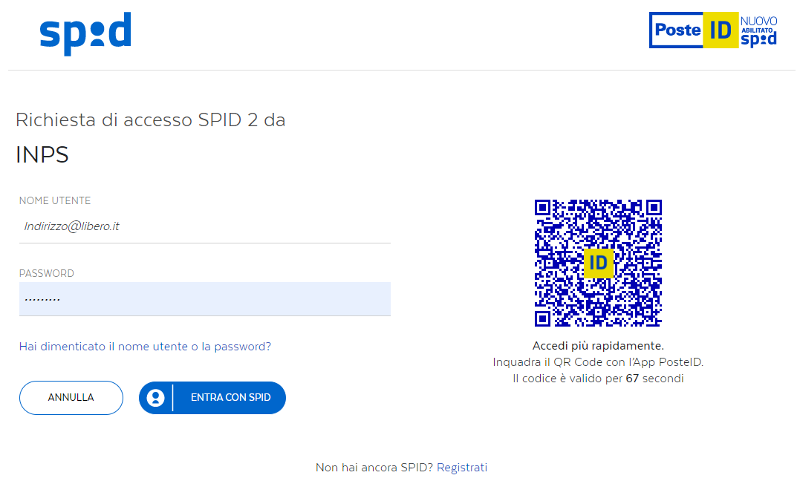
Aprire app sul cellulare,
Inquadrare il QR-Code
Inserire il codice Pin sull’app Cellulare

Slide 16
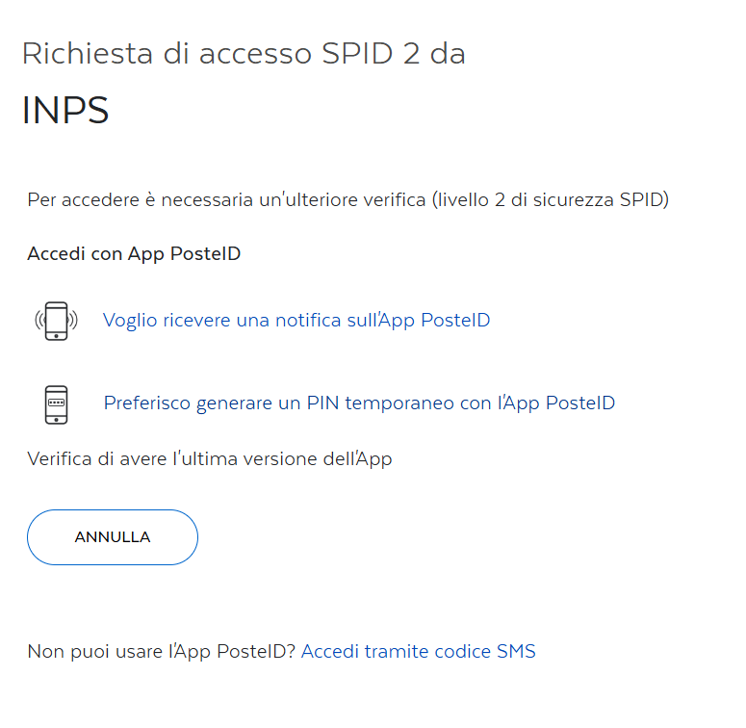
si attiva app su cellulare
Inserire il codice Pin sull’app Cellulare
--------
Dall’App di PosteID generare un PIN temporaneo
inserire il PIN temporaneo sul PC
--------
Scegliere di farsi inviare un codice tramite SMS
Inserire il codice dell’SMS sul computer

Slide 17
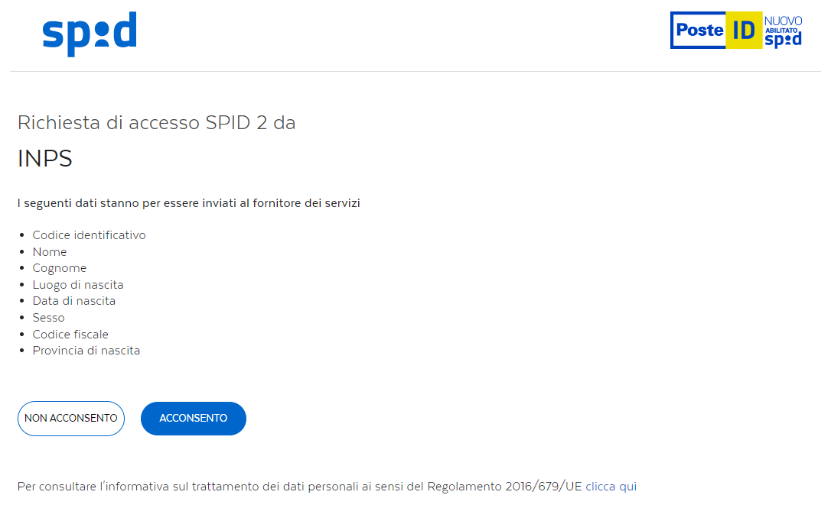

Slide 18
SPID …. ma fino a quando ????
Le novità previste entro il 2026 indicano infatti la progressiva sostituzione dello SPID con la Carta d’Identità Elettronica (CIE) e l’introduzione di un nuovo IT Wallet digitale.

Slide 19
Prova di accesso portale INPS
www.inps.it

Slide 20
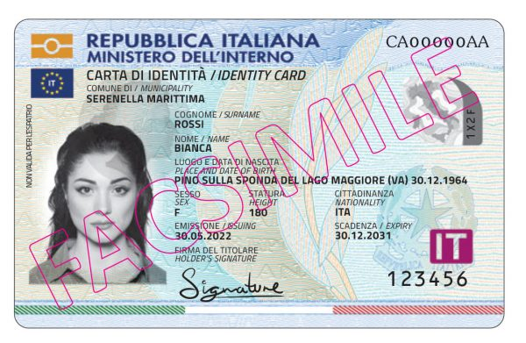
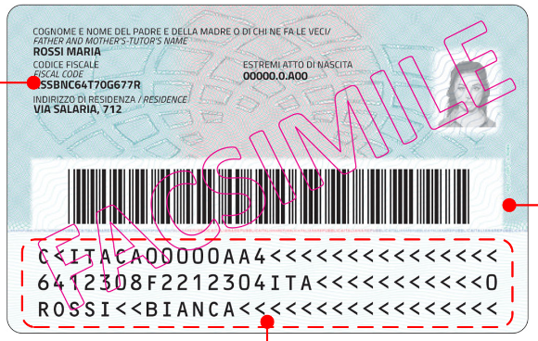
C.I.E.
Carta Identità Elettronica

Slide 21
Si attiva con PIN e PUK, metà codice consegnato subito, l’altra metà arriverà tramite posta ordinaria.
La Carta di Identità Elettronica (CIE) è la chiave di accesso, garantita dallo Stato e rilasciata dal Ministero dell’Interno, che permette al cittadino di autenticarsi in tutta sicurezza ai servizi online di enti e pubbliche amministrazioni che ne consentono l’utilizzo.
Infatti, con la realizzazione del nodo eIDAS italiano si completa il progetto di cittadinanza digitale europea, che permette ai titolari di una CIE di accedere anche ai servizi online di altri Paesi dell’Unione Europea (ad esempio servizi universitari, bancari o delle pubbliche amministrazioni).

Slide 22
La Carta di Identità Elettronica (CIE) è rilasciata dallo Stato italiano e può essere utilizzata come dispositivo di firma elettronica avanzata (FEA) per firmare documenti elettronici.
È possibile apporre una firma con CIE su file di qualsiasi estensione (.pdf, .jpg, .png…). Le tipologie di firma consentite sono:
“PAdES” – se si intende produrre un file PDF firmato digitalmente;
“CAdES” – per tutte le altre tipologie di file.
La firma con CIE è regolamentata dalla normativa italiana e riconosciuta dalle Pubbliche Amministrazioni che ne consentono l’uso.

Slide 23
“Desktop” – la firma elettronica avviene tramite un computer collegato a un lettore di smart card contactless per la lettura della CIE, su cui deve essere installato il “Software CIE“. La verifica della firma elettronica nella modalità Desktop può essere effettuata con l’app “CieID”;
“Mobile” – la firma elettronica avviene tramite uno smartphone dotato di interfaccia NFC su cui deve essere installata l’app “CieSign” (disponibile su Google Play e App Store) che permette anche di effettuare la verifica della firma elettronica.

Slide 24
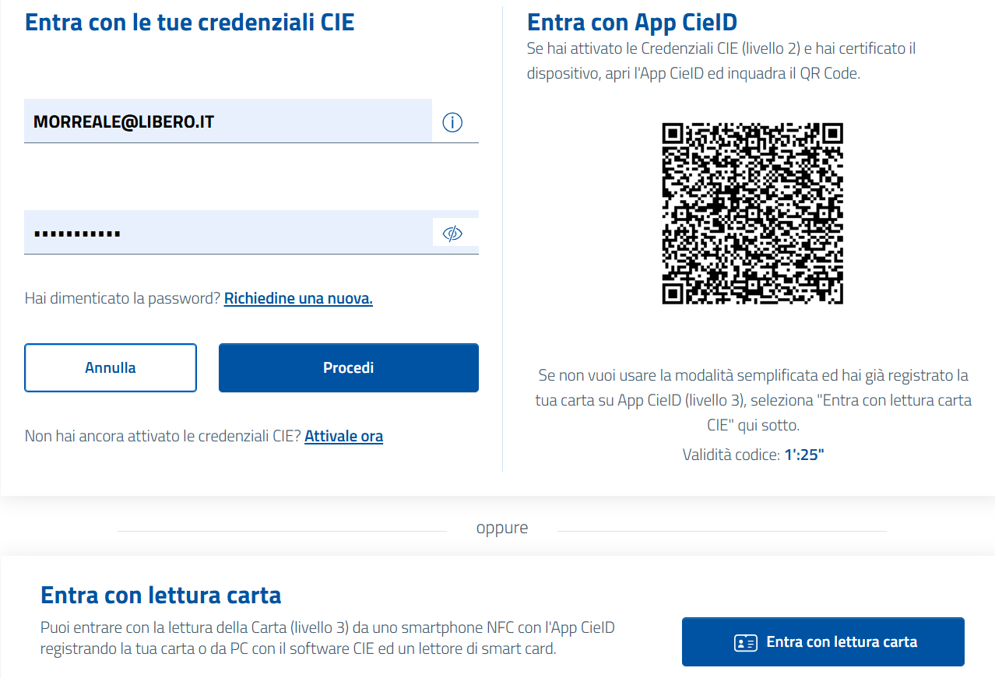
CIE

Slide 25
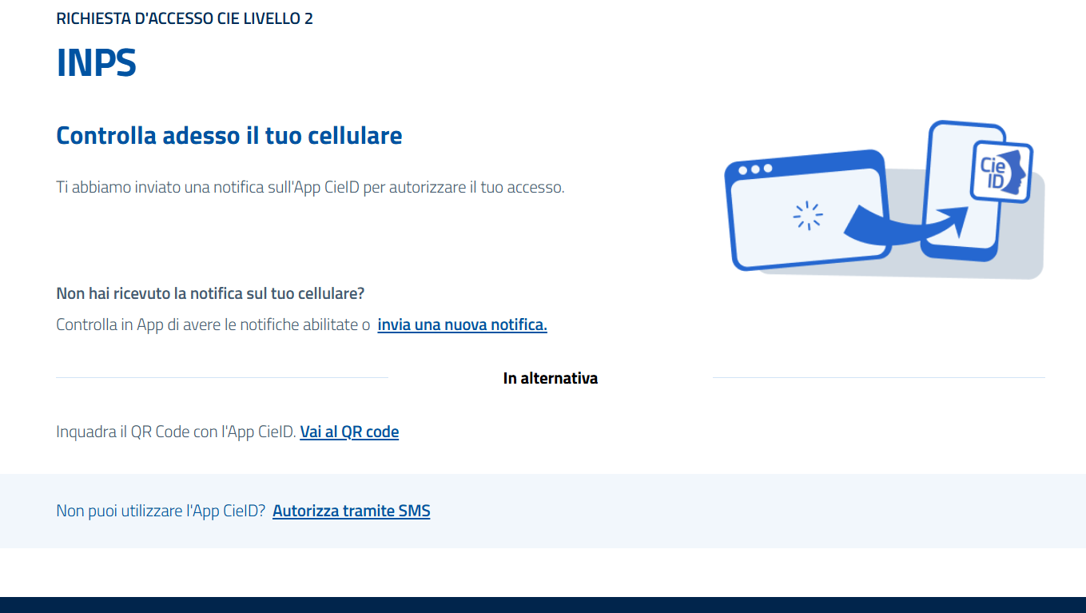
CIE

Slide 26
C.N.S.
Carta Nazionale dei Servizi
Tessera Sanitaria – Codice Fiscale
Insieme al certificato di firma digitale

Slide 27
Ulteriore sistema per farsi riconoscere on-line, Certificato elettronico di riconoscimento normalmente presente insieme alla firma digitale.
Quando accedo in un sito tramite Cns, mi viene richiesto semplicemente il Pin che è lo stesso della firma digitale.

Slide 28
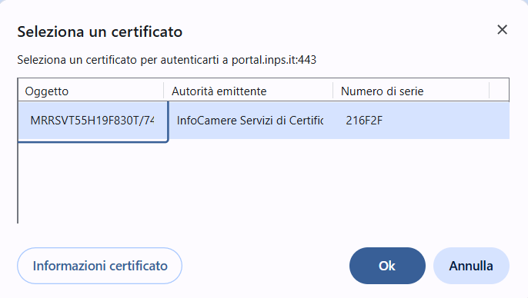
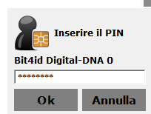
CNS

Slide 29
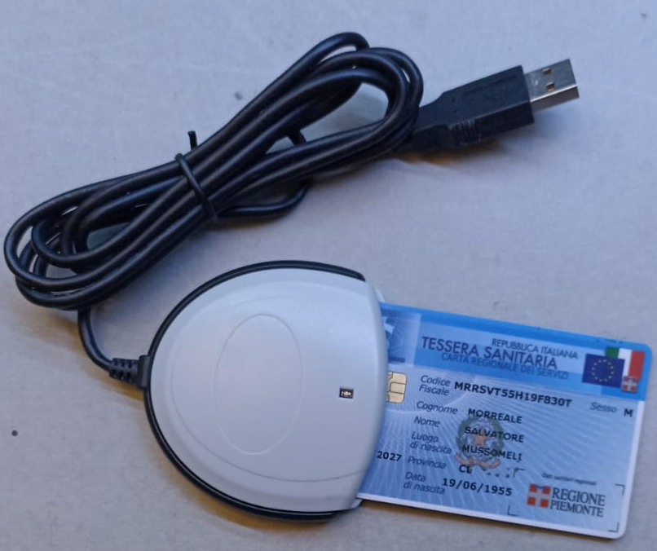
E’ anche presente sulla Tessera Sanitaria unitamente ad una firma elettronica avanzata (ma pochi sanno della sua esistenza, neanche gli Enti preposti).
https://sistemats1.sanita.finanze.it/portale/tessera-sanitaria
  attendere via posta ordinaria la nuova tessera sanitaria con il chips
  recarsi presso gli sportelli Asl per il riconoscimento e l’accreditamento
  conservare la lettera con le prime cifre dei codici PIN – PUK – CIP
  attendere la e-mail di conferma con le seconde parti dei codici PIN – PUK – CIP
  aggiornare i driver del proprio lettore collegato al pc, con quelli dedicati alla propria tessera.

Slide 30
Firme elettroniche
Firma digitale

Slide 31
Tipi di firme elettroniche
Password per accedere al PC
Utente/Password per accedere alla posta elettronica,
Firma elettronica semplice (Utente/password) (tavoletta dei corrieri)
Documento firmato a penna, scannerizzato + Carta d’Identità via mail
Firma biometrica (volto, impronta digitale o iride)
FEA (tavoletta grafica) utilizzata da banche e poste nei rapporti con i propri utenti
FEA Firma elettronica avanzata (Tessera Sanitaria abilitata)
FEA Firma elettronica avanzata (C.I. elettronica)
Firma elettronica qualificata a doppia chiave asimmetrica pubblica e privata
Firma digitale (rilasciata da Ente certificatore previo riconoscimento della persona).

Slide 32
  Firma digitale su chiavetta o tessera o su internet.
  “La Firma Digitale è un particolare tipo di firma elettronica qualificata basata su un sistema di chiavi asimmetriche a coppia, una pubblica e una privata, che consente al titolare tramite la chiave privata e al destinatario tramite la chiave pubblica, rispettivamente, di rendere manifesta e di verificare la provenienza e l'integrità di un documento informatico o di un insieme di documenti informatici.”
  La firma digitale è l'equivalente informatico di una firma autografa apposta su carta ed ha il suo stesso valore legale. La sua funzione è quella di garantire autenticità, integrità e validità di un documento: tramite l’apposizione della firma digitale, infatti, è possibile sottoscriverne il contenuto, assicurarne la provenienza e garantire l'inalterabilità delle informazioni in esso contenute.

Slide 33
La firma digitale deve riferirsi in maniera univoca ad un solo soggetto ed al documento o all'insieme di documenti cui è apposta o associata.
2. L'apposizione di firma digitale integra e sostituisce l'apposizione di sigilli, punzoni, timbri, contrassegni e marchi di qualsiasi genere ad ogni fine previsto dalla normativa vigente.
3. Per la generazione della firma digitale deve adoperarsi un certificato qualificato che, al momento della sottoscrizione, non risulti scaduto di validità' (3 anni) oppure non risulti revocato o sospeso.
4. Attraverso il certificato qualificato si devono rilevare, secondo le (Linee guida), la validità del certificato stesso, nonchè gli elementi identificativi del titolare (di firma
digitale) e del certificatore e gli eventuali limiti d'uso. (Le linee guida definiscono altresi' le modalita', anche temporali, di apposizione della firma.)
4-bis. L'apposizione a un documento informatico di una firma digitale o di un altro tipo di firma elettronica qualificata basata su un certificato elettronico revocato, scaduto o sospeso equivale a mancata sottoscrizione,

Slide 34
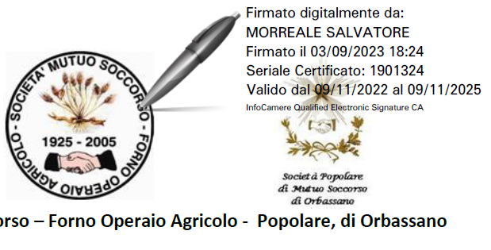
Firma digitale dimostrazione di come si firma un documento
Tipo | File originale | File firmato
Busta crittografata P7M - CAdES | Prova.docx | Prova.docx.P7m
Busta crittografata P7M - CAdES | Prova.pdf | Prova.pdf.P7m
Aggiungi la firma al PDF - PAdES | Prova.pdf | Prova-signed.pdf
CAdES crea file .p7m (CMS Advanced Electronic Signatures)
(buste crittografiche) adatti a qualsiasi documento,
PAdES (PDF Advanced Electronic Signatures)
integra la firma direttamente nei file PDF.

Slide 35
Validità giuridica
Valenza legale della firma digitale.
Firma su carta: in caso di disconoscimento deve essere il danneggiato a dimostrare che la firma è del firmatario tramite testimoni o perizia calligrafica.
Inversione dell’onere della prova. Per disconoscere la propria firma, Il firmatario deve dimostrare che la firma potrebbe non essere la sua. (Furto della chiavetta e del Pin).
Se il file viene in qualche modo modificato, si perde la firma.
Ogni duplicato del documento firmato, è un originale.

Slide 36
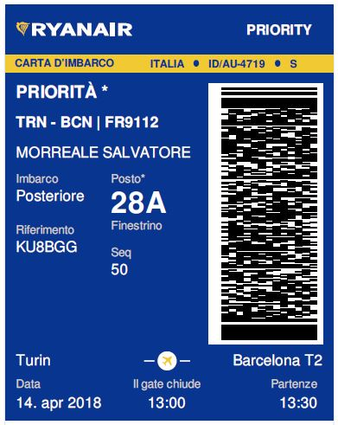


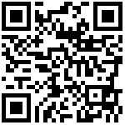
Codice a barre, Qr-code e firma digitale stampabile
Timbro digitale
Bidimensionale o Glifo.
Gazzetta Ufficiale firmata digitalmente con glifo per stampa.
Biglietto aereo

Slide 37
Conservazione dei documenti firmati
Validità 3 anni. (attualmente il computer più veloce, impiegherebbe circa tre anni a calcolare la medesima chiave)
Prevede particolari accorgimenti per l’archiviazione e la Conservazione Sostitutiva. (problemi legati alla conservazione).
L’archivista prima della scadenza reimbusta i documenti in una cartella e rifirma lui, prorogando la validità per altri tre anni.
Risolvere i problemi di rilettura dei files con i programmi che ci saranno fra xx anni

Slide 38
Marca temporale
Cos'è
La marcatura temporale è un servizio che permette, tramite un certificato qualificato emesso da una Certification Authority, di associare data e ora certe e legalmente valide a un documento informatico sia firmato digitalmente che non, garantendone integrità e immutabilità nel tempo.
Quando usare
Utilizzale ogni volta devi dare una data certa e giuridicamente valida a un documento. Ad esempio, per emissioni di credito, finanziamenti, atti ufficiali della Pubblica Amministrazione, libri contabili e societari conservati a norma.

Slide 39
P.E.C.
Posta Elettronica Certificata

Slide 40
P.E.C. Posta elettronica certificata.
  Cosa avveniva con le raccomandate con Ricevuta di Ritorno….
  Domicilio e-mail certificata ha valenza legale delle ricevute (non ripudiabilità)
  Spiegazione delle mail normali su server
  Spiegare le due ricevute certificate
  Accennare ai files xml allegati
  Accennare agli automatismi di registrazione automatica su protocollo Enti Pubblici.
  Aspetti giuridici .

Slide 41
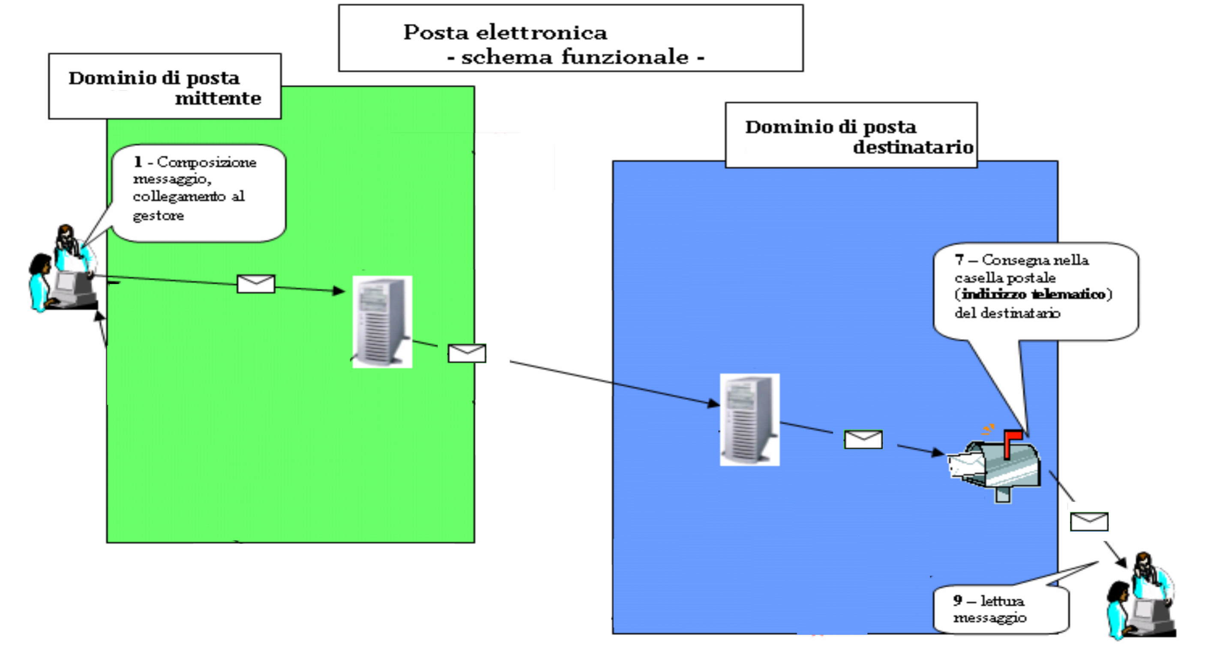

Slide 42
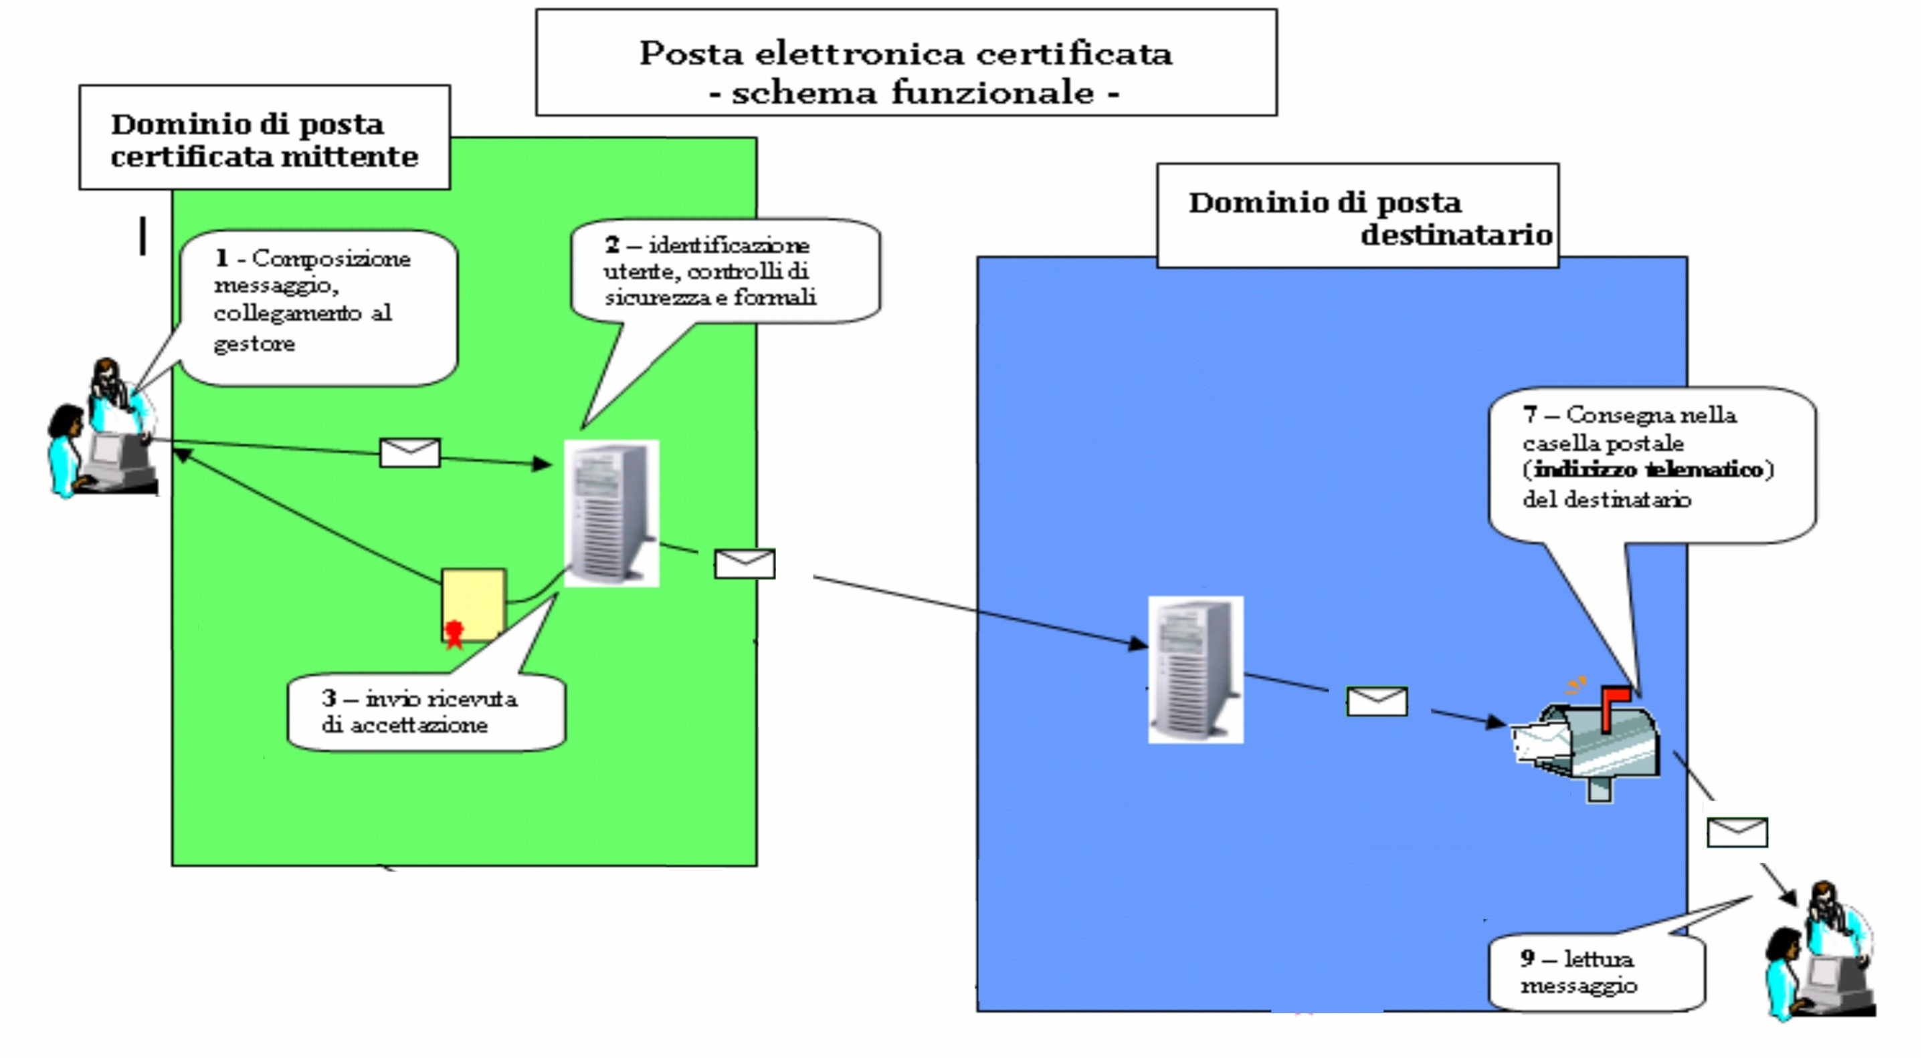

Slide 43
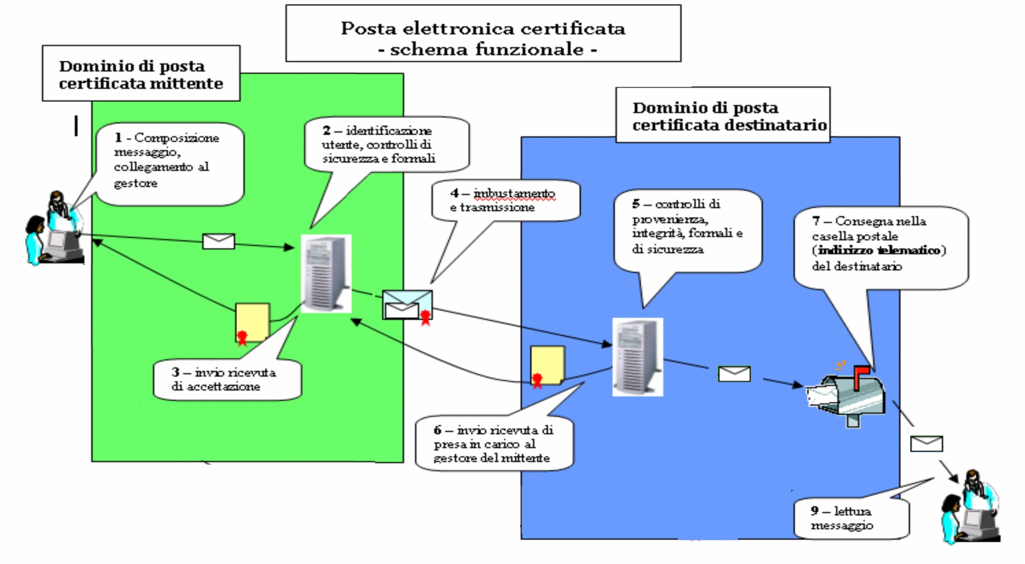

Slide 45
P E C Solo in Italia - R E M Europea
L’anno in corso segna un’evoluzione significativa con l’annunciata trasformazione della Posta Elettronica Certificata (PEC) in un sistema rinnovato e ampliato:
laRem (Registered Electronic Mail) o PEC Europea.
Grazie a questa innovazione, sarà possibile verificare e certificare l’indirizzo di posta elettronica su più fronti, inclusi l’identificazione dell’utente, l’integrità del messaggio e la cronologia di invio e ricezione.

Slide 46
Tra Enti pubblici, i programmi di protocollo aggiungono alla posta in uscita un file .XML che contiene i dati identificativi del protocollo:
Mittente
Destinatario
Oggetto
Data
N. protocollo
ecc…

Slide 47
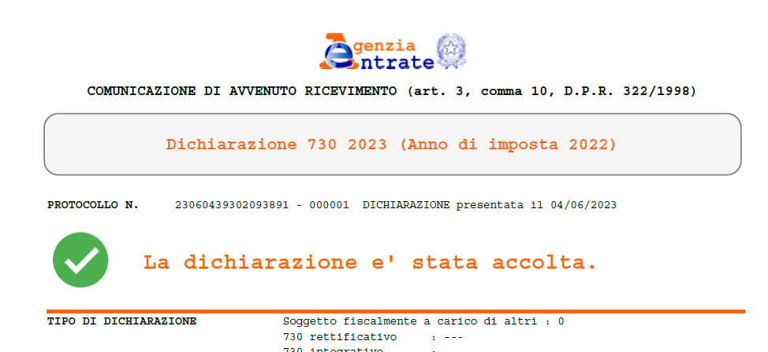
A cosa serve il file .XML ??
Il programma di protocollo dell’Ente destinatario, dovrebbe essere in grado di precaricare tutti i dati in entrata del messaggio facilitando il lavoro all’impiegato addetto al protocollo, e ad evitare errori di scrittura.
Nelle previsioni, i sistemi di protocollazione in arrivo avrebbero dovuto protocollare automaticamente e restituire al mittente il numero di protocollo assegnato. Anche fuori orario normale di lavoro. Di sera, di notte, di domenica ecc…

Slide 48
PEC di Aruba
https://login.aruba.it/auth/realms/pec/protocol/openid-connect/auth
morrealesalvatore55@pec.it

Slide 49
IndicePA http://www.indicepa.gov.it/
(Indice delle Pec delle Pubbliche Amministrazioni)
INI-PEC www.inipec.gov.it PEC delle Imprese e dei Professionisti presenti sul territorio italiano: chiunque può accedere alla sezione di ricerca del portale (inipec.gov.it) e cercare l'indirizzo di posta elettronica certificata di proprio interesse.
INAD (6 luglio 2023) Indice Nazionale Domicili Digitali Indicando una Pec come tuo Domicilio digitale riceverai tutte le comunicazioni della Pubblica Amministrazione con valore legale direttamente nella tua casella di posta.

Slide 50
App I O
L'app IO ufficiale non ha una versione nativa per PC, ma puoi accedervi da computer tramite il sito web ufficiale ioapp.it per gestire la sicurezza o consultare comunicazioni legali (su notifichedigitali.it)
Ricevi comunicazioni a valore legale dagli enti pubblici (multe, Tari..), aggiungi i tuoi documenti personali, ottieni bonus e sconti, paghi e firmi in digitale.
Tutto sull'app IO.
Patente, Codice fiscale, Carta Europea Disabilità - Bonus
Scaricare Certificato Proprietà auto
Pagare tasse, bollo auto ecc
Firmare con firma Elettronica (FEA) documenti per Enti Pubblici

Slide 51
Riepilogando
Sistemi di accesso che a monte hanno avuto un riconoscimento «certo» della persona. Sono basati su ulteriori controlli come chiave usb, app su cellulare o mail.
- SPID - Sistema Pubblico di Identità Digitale
- CIE - Carta Identità Elettronica
- CNS - Carta Nazionale dei Servizi…
- Firma digitale
- PEC - Posta Elettronica Certificata

Slide 52
Fattura elettronica 31-3-2015
Dunque a partire da quella data l'Ente non potrà accettare né pagare le fatture emesse da quella data trasmesse in forma cartacea, l'unica tipologia di fatture accoglibili potrà essere esclusivamente quella in formato elettronico.
Si tratta di un vero e proprio documento informatico in un particolare formato (xml), individuato grazie a specifiche regole tecniche capace di garantire l'integrità delle informazioni e l'autenticità del soggetto emittente.
Altra novità riguarderà la trasmissione della fattura elettronica che non potrà essere spedita direttamente all'Ente ma attraverso uno specifico sistema di interscambio nazionale, sotto la supervisione della Ragioneria Generale dello Stato.
Quest'ultima avrà il compito di ricevere le fatture, inoltrarle alle amministrazioni destinatarie secondo un piano di indirizzi di fatturazione predefiniti ed effettuare una serie di controlli sui file trasmessi dai fornitori.

Slide 53
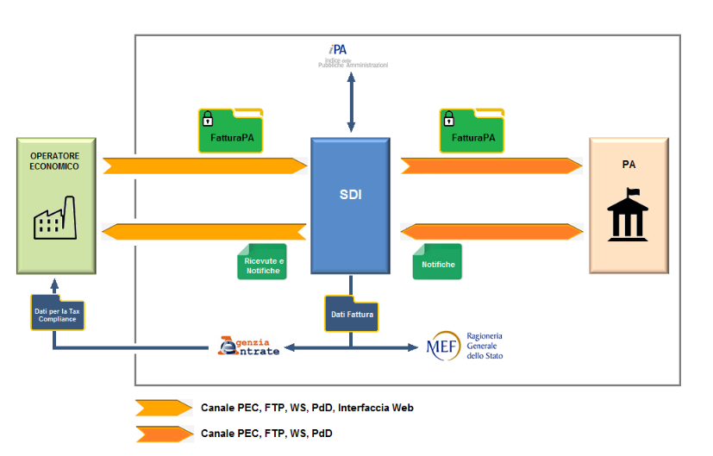

Slide 54
AGID Agenzia per l’Italia Digitale
CAD Codice dell’Amministrazione Digitale D.L. 82/2005
Firme Elettroniche
FES | Semplice
FEA | Avanzata Cie – CF - IO
Firma Digitale | CAdES .docx.p7m
 | PAdES -signed.pdf
Marca temporale
Comunicazioni
PEC | Posta Elettronica Certificata
REM | Registered Electronic Mail PEC Europea
App. IO | Applicazione su cell.
Riconoscimento tramite
PIN | Personal Identification Number
SPID | Sistema Pubblico di Identità Digitale
CIE | Carta d’Identità Elettronica
CNS | Carta Nazionale dei Servizi
Indici PEC
IndicePA | Pubbliche Amministrazioni
Ini-Pec | Imprese e professionisti
INAD | Indice Nazionale dei Domicili Digitali
Servizi Utili
INPS | Welfare e Pensioni - Isee Cassetto Previdenziale
Agenzia Entrate | Visure Catastali – Fatture – F24
ANPR | ANagrafe Popolazione Residente

Slide 55
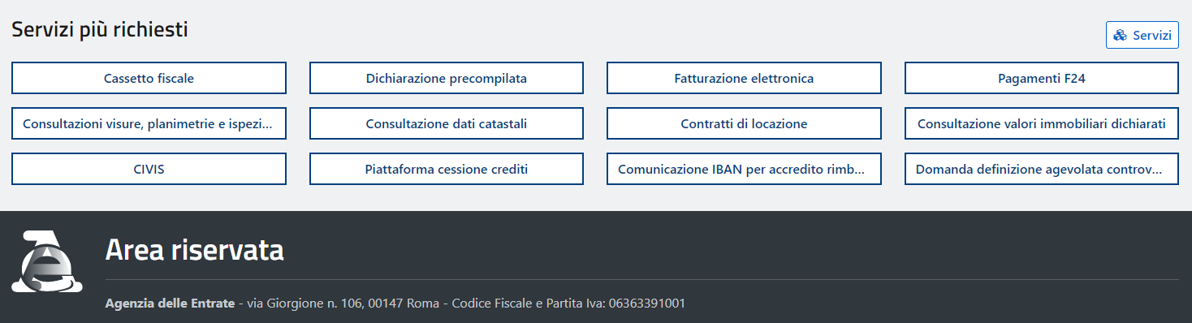
Accesso ai servizi dell’Agenzia delle entrate
Agenzia delle Entrate – 730 precompilato

Slide 56
I N P S
https://serviziweb2.inps.it/WelfareClickDomandaWeb/
Cedolino della pensione
ISEE Precompilato
https://www.inps.it/it/it/avvisi-bandi-e-fatturazione/welfare-assistenza-e-mutualita/welfare-bandi/welfare-bandi-nuovi.html

Slide 57
ANPR Anagrafe Popolazione Residente Sono disponibili 15 tipologie di certificati:
Chiedere il cambio di residenza
Domicilio digitale
PAGOPA
RUNTS Registro Unico Nazionale Terzo Settore
OPEN DATA
anagrafico di nascita; anagrafico di matrimonio; di cittadinanza; di esistenza in vita; di residenza; di residenza AIRE; di stato civile; | di stato di famiglia; di stato di famiglia e di stato civile; di residenza in convivenza; di stato di famiglia AIRE; di stato di famiglia con rapporti di parentela; di stato libero; anagrafico di unione civile; di contratto di convivenza.

Slide 58
  Wikipedia
  Linus
  Open Office
  Radio da tutto il mondo http://radio.garden/
  TV da tutto il mondo
  INGV - Istituto Nazionale Geofisica e Vulcanogia http://cnt.rm.ingv.it/
  Traffico aereo https://www.flightradar24.com
  Traffico marino https://www.vesselfinder.com/it
  Ecc… ecc… ecc…

Slide 59
F I N E
Grazie per l’attenzione
morreale@libero.it

